Slide 1
BÀI 8 – TIẾT 2
MÔ HÌNH MÁY PHÁT ĐIỆN GIÓ

Slide 2
THỰC HÀNH
Quan sát bảng gợi ý và lựa chọn đúng số lượng các chi tiết, vật liệu và dụng cụ để gắn vào ô thích hợp:
STT | BẢNG CHI TIẾT, VẬT LIỆU VÀ DỤNG CỤ
 | Tên gọi | Hình minh họa | Số lượng
1 | Tấm lớn
2 | Thanh chữ U dài
3 | Thanh chữ U ngắn
4 | Thanh chữ L dài
5 | Tấm pin mặt trời và dây dẫn điện
6 | Đèn LED
7 | Đai ốc
8 | Vít ngắn
9 | Tua – vít
10 | Cờ - lê
11 | Băng dính 2 mặt
12 | Băng dính điện
13 | Kéo

Slide 3
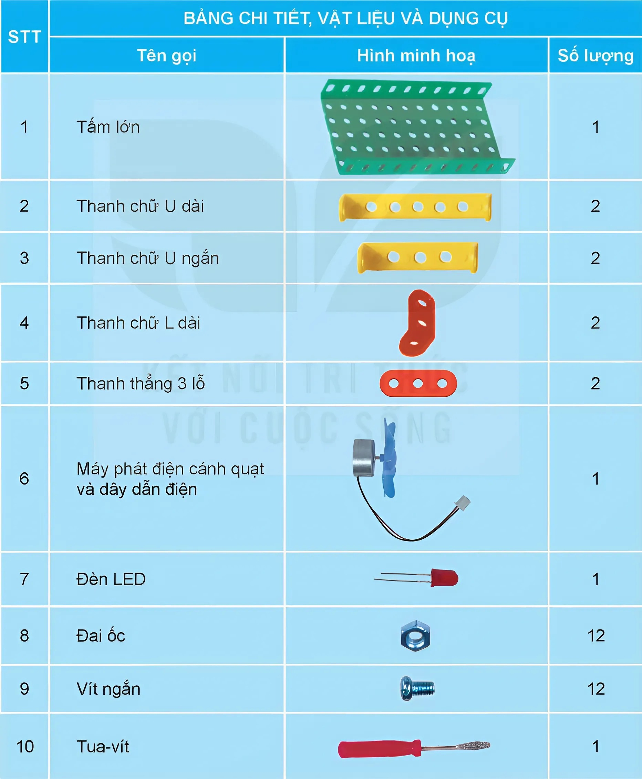

Slide 5
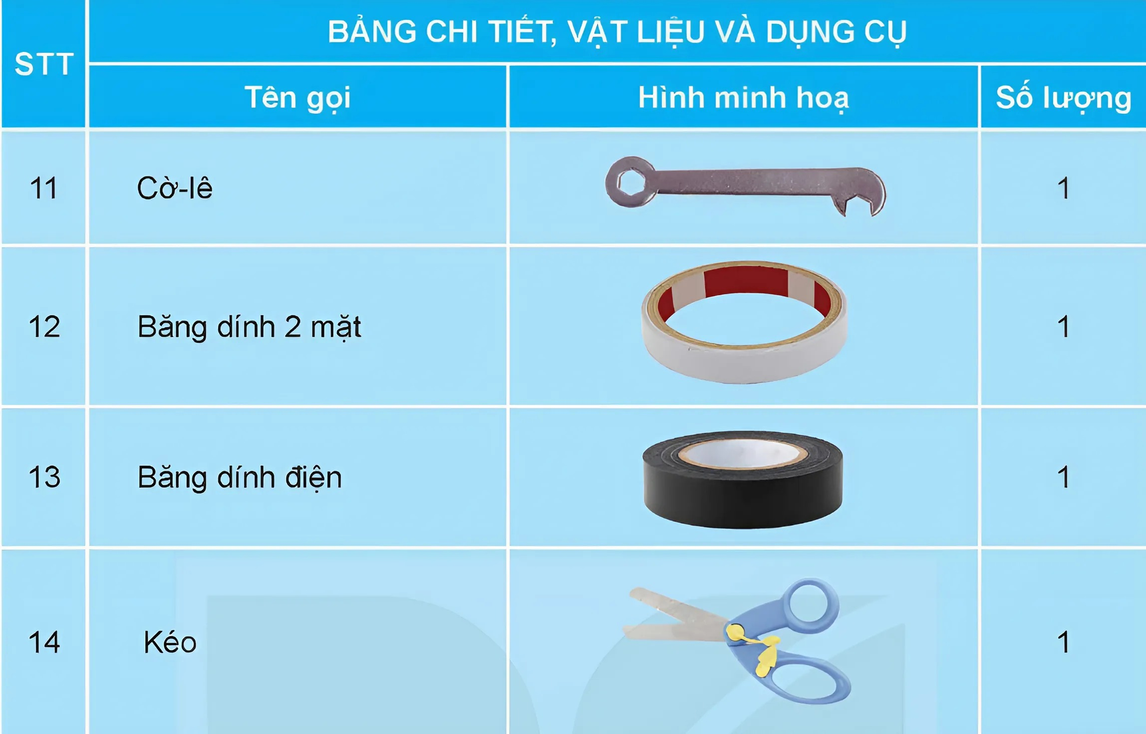

Slide 6
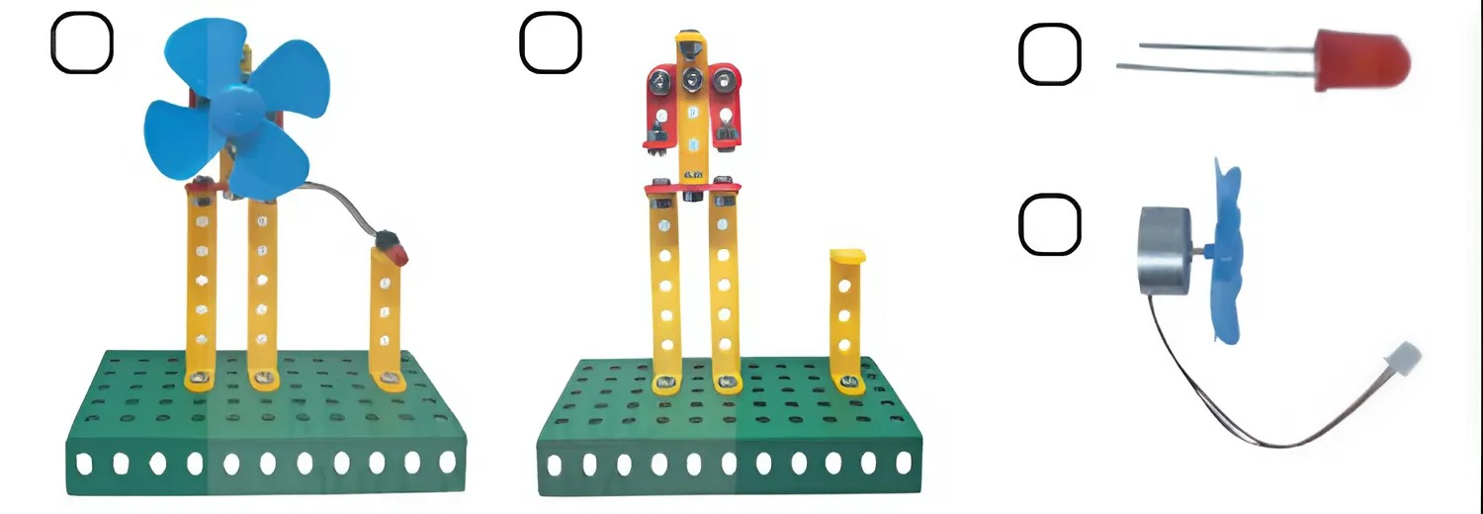
VẬN DỤNG
Em hãy điền tên các bộ phận chính của máy phát điện gió và điền a, b, c, d phù hợp với từng ảnh minh họa:
 |  | a) Gồm có các trụ đỡ và giá đỡ, dùng để đỡ máy phát điện và đèn LED.
 |  | b) Là thiết bị biến đổi năng lượng gió thành năng lượng điện.
 |  | c) Là thiết bị tiêu thụ năng lượng điện.
 |  | d) Dẫn điện tử máy phát điện đến thiết bị tiêu thụ năng lượng điện.
Khung giá đỡ
Máy phát điện cánh quạt
Đèn LED
Dây dẫn điện

